Slide 1

בית הספר של החופש הגדול
מתמטיקה
כיתות ו
השבר כחלק מכמות-
מציאת הכמות הכוללת

Slide 2


דף עבודה בנושא השבר כחלק מכמות *
משימה-
מציאת הכמות הכוללת
* המשימות מצורפות גם כדף עבודה שניתן לחלוקה לתלמידים

Slide 3
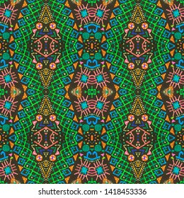
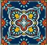
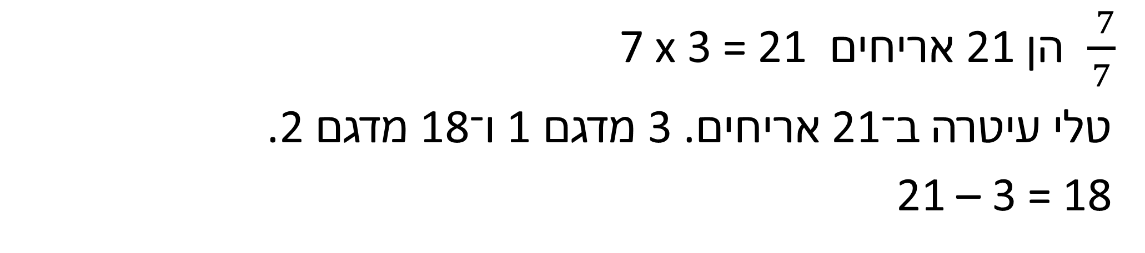
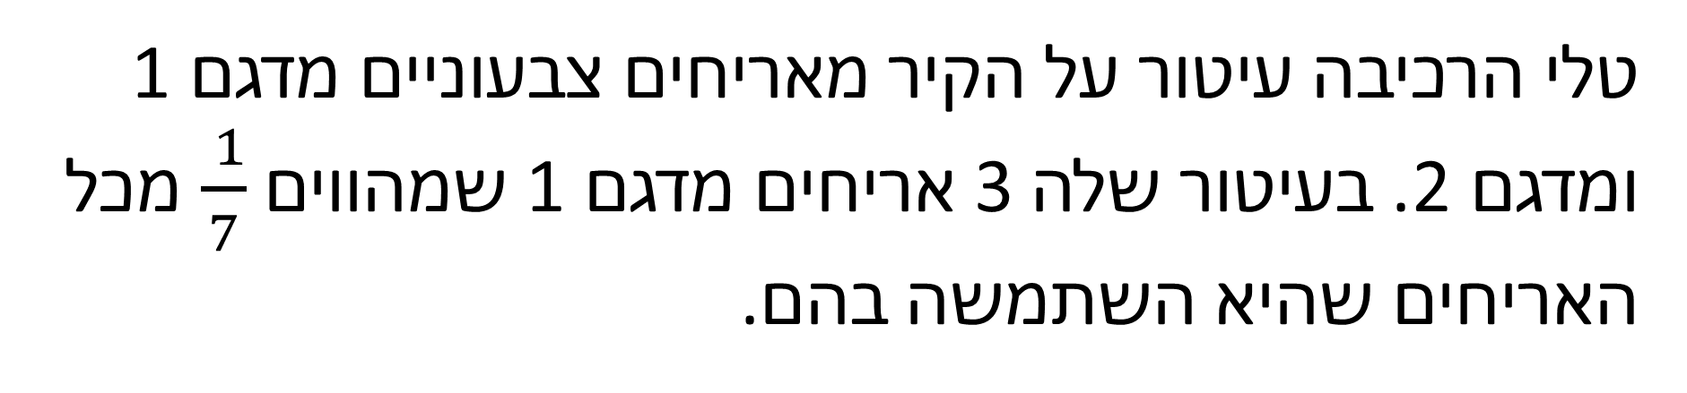
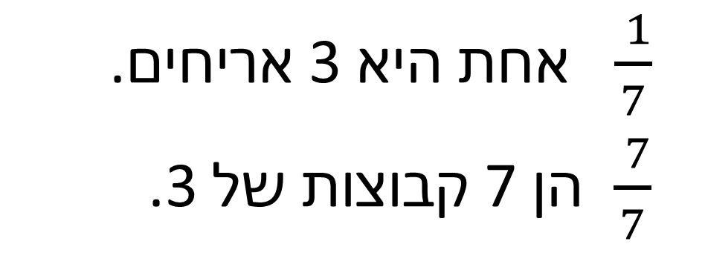
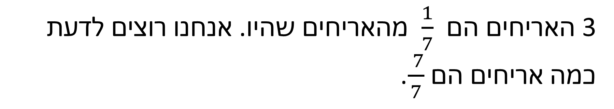
טלי הרכיבה עיטור על הקיר מאריחים צבעוניים מדגם 1 ומדגם 2. בעיטור שלה 3 אריחים מדגם 1 שמהווים $\frac{ 1}{7}$ מכל האריחים שהיא השתמשה בהם.
א. בכמה אריחים השתמשה טלי בסך הכול?
ב. בכמה אריחים מדגם 2 השתמשה טלי? הסבירו את תשובתכם.
3 האריחים הם $\frac{1}{7}$ מהאריחים שהיו. אנחנו רוצים לדעת כמה אריחים הם $\frac{ 7}{7}$.
א. טלי הרכיבה את הקיר מ־21 אריחים בסך הכול.
ב. טלי השתמשה ב־18 אריחים מדגם 2.
1
$\frac{ 1}{7}$ אחת היא 3 אריחים.
$\frac{ 7}{7}$ הן 7 קבוצות של 3.
2
לחצו עליי
להצגת הסבר.
לחצו עליי
להצגת התשובה.
$\frac{ 7}{7}$ הן 21 אריחים 7 x 3 = 21
טלי עיטרה ב־21 אריחים. 3 מדגם 1 ו־18 מדגם 2.
21 – 3 = 18
לחצו להמחשה על העיגול הצבעוני
3
Notes:
ID: 1555682579

Slide 4
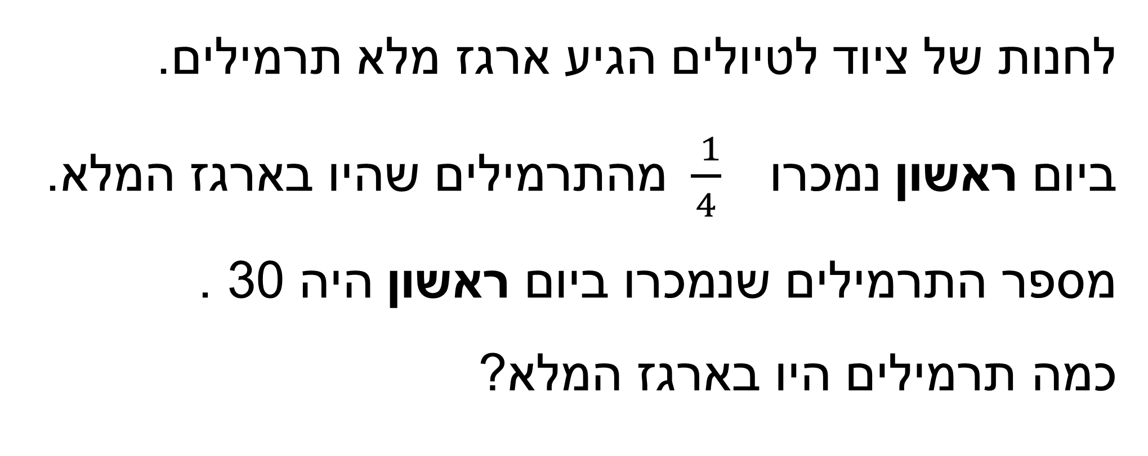
לחנות של ציוד לטיולים הגיע ארגז מלא תרמילים.
ביום ראשון נמכרו $\frac{ 1}{4}$ מהתרמילים שהיו בארגז המלא.
מספר התרמילים שנמכרו ביום ראשון היה 30 .
כמה תרמילים היו בארגז המלא?

Slide 5
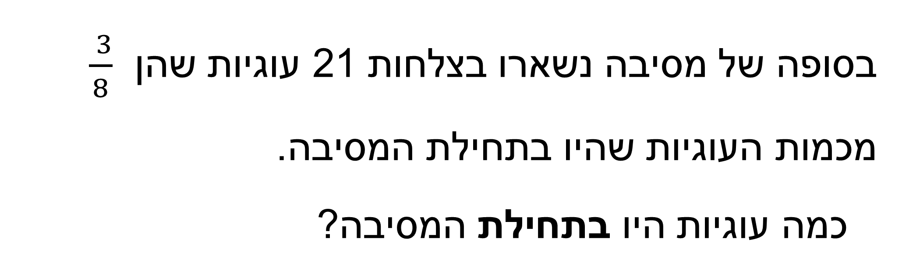
בסופה של מסיבה נשארו בצלחות 21 עוגיות שהן $\frac{ 3}{8}$ מכמות העוגיות שהיו בתחילת המסיבה.
כמה עוגיות היו בתחילת המסיבה?

Slide 6
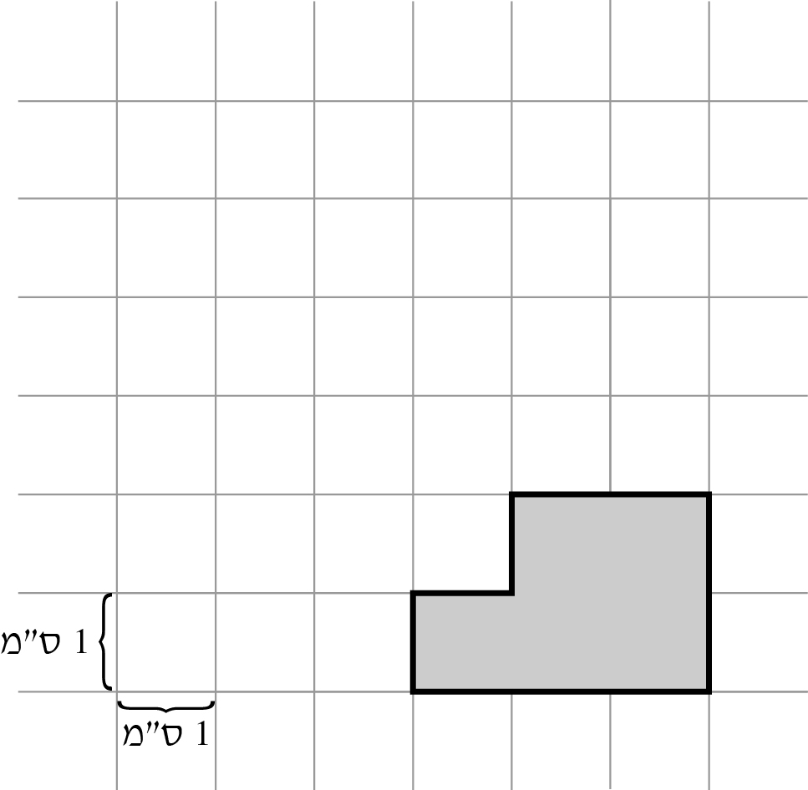
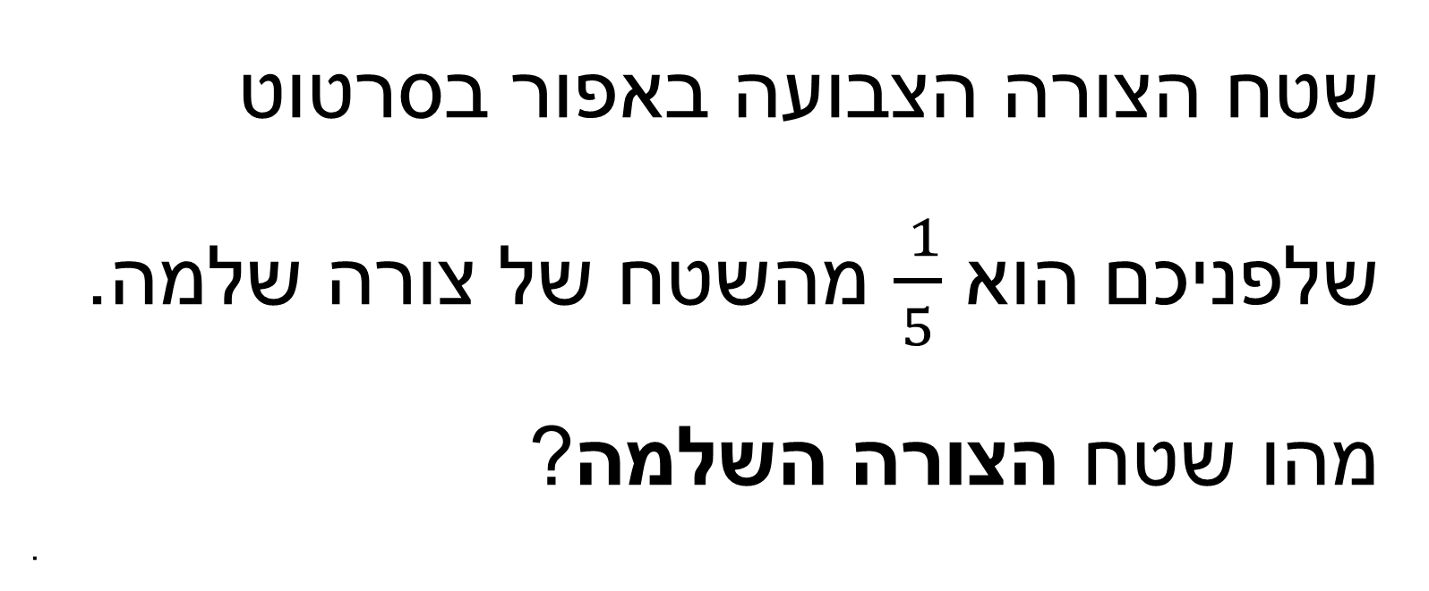
שטח הצורה הצבועה באפור בסרטוט שלפניכם הוא $\frac{ 1}{5}$ מהשטח של צורה שלמה.
מהו שטח הצורה השלמה?
.

Slide 7
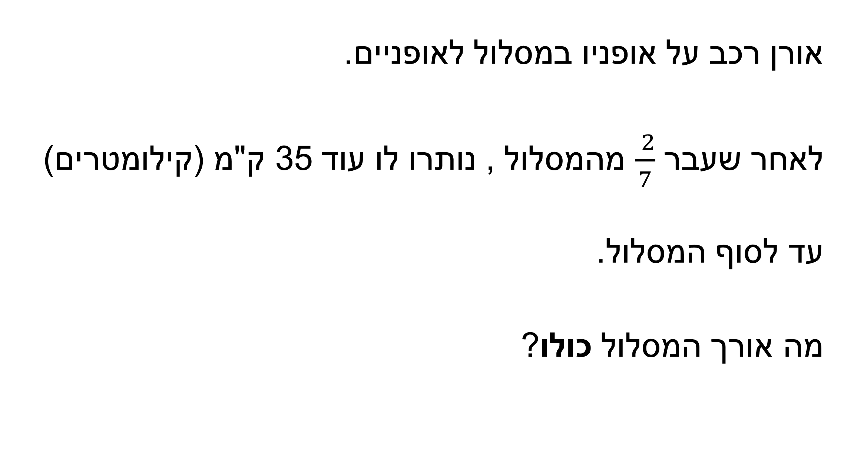
אורן רכב על אופניו במסלול לאופניים.
לאחר שעבר $\frac{ 2}{7}$ מהמסלול , נותרו לו עוד 35 ק"מ (קילומטרים) עד לסוף המסלול.
מה אורך המסלול כולו?

Slide 8
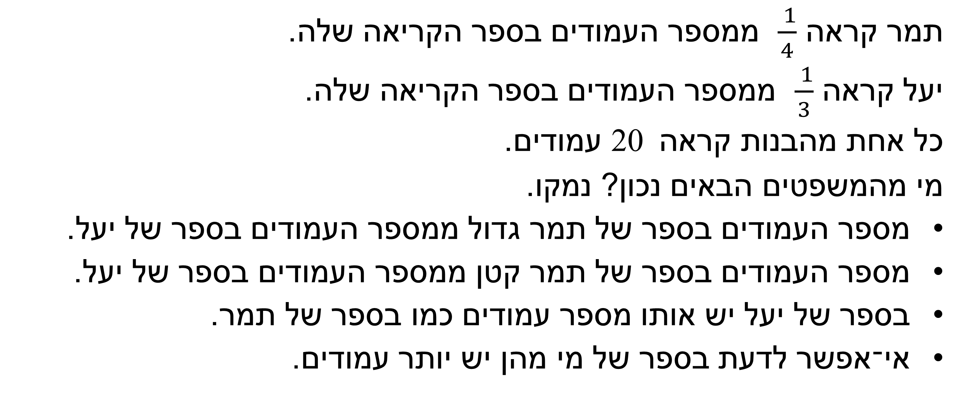
תמר קראה $\frac{ 1}{4}$ ממספר העמודים בספר הקריאה שלה.
יעל קראה $\frac{ 1}{3}$ ממספר העמודים בספר הקריאה שלה.
כל אחת מהבנות קראה 20 עמודים.
מי מהמשפטים הבאים נכון? נמקו.
מספר העמודים בספר של תמר גדול ממספר העמודים בספר של יעל.
מספר העמודים בספר של תמר קטן ממספר העמודים בספר של יעל.
בספר של יעל יש אותו מספר עמודים כמו בספר של תמר.
אי־אפשר לדעת בספר של מי מהן יש יותר עמודים.

Slide 9
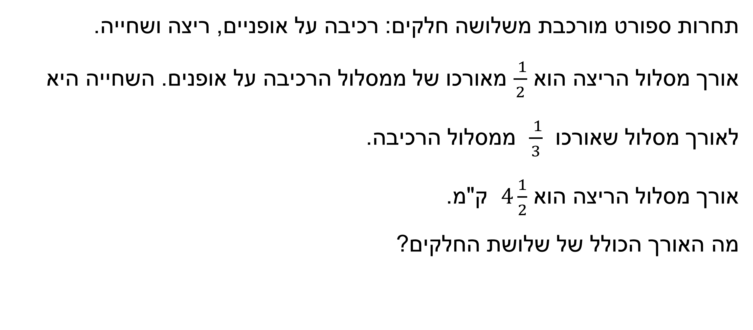
תחרות ספורט מורכבת משלושה חלקים: רכיבה על אופניים, ריצה ושחייה.
אורך מסלול הריצה הוא $\frac{ 1}{2}$ מאורכו של ממסלול הרכיבה על אופנים. השחייה היא לאורך מסלול שאורכו $\frac{ 1}{3}$ ממסלול הרכיבה.
אורך מסלול הריצה הוא $4\frac{1}{2}$ ק"מ.
מה האורך הכולל של שלושת החלקים?

Slide 10
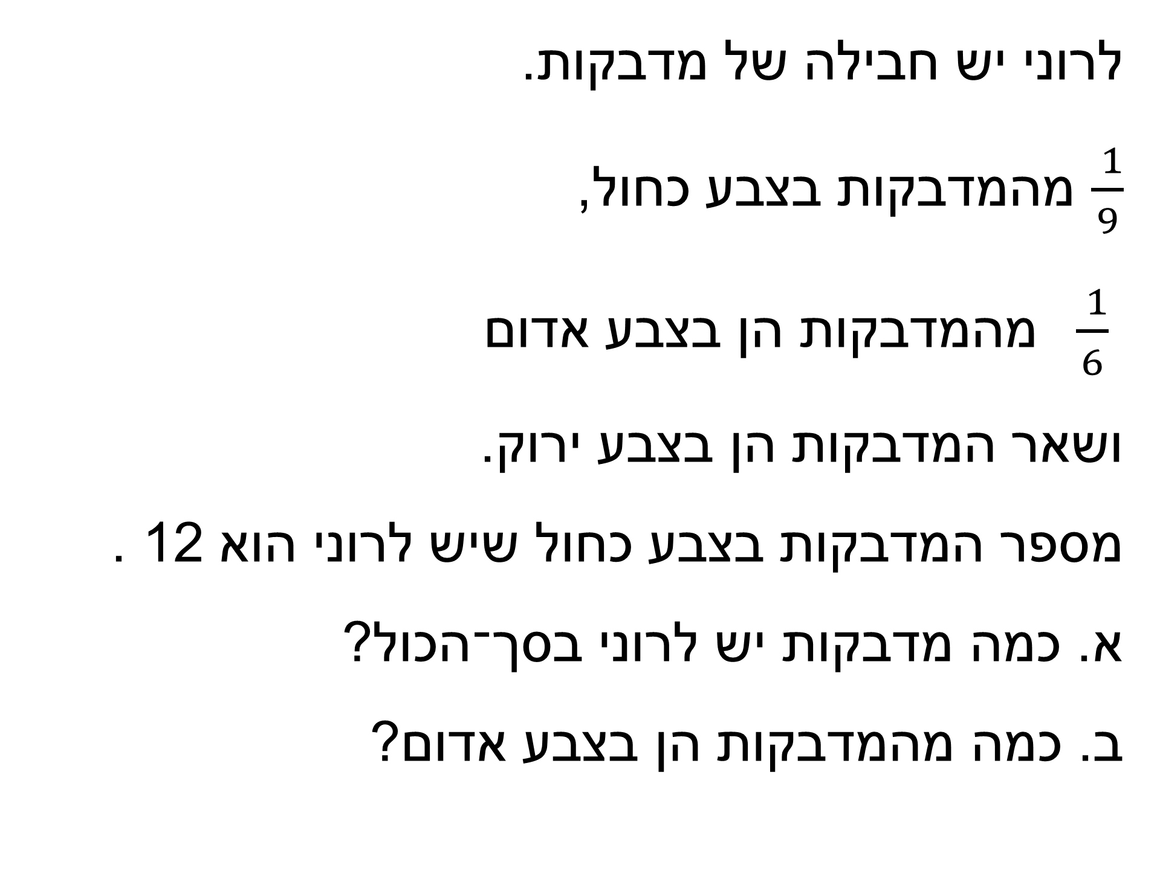
לרוני יש חבילה של מדבקות.
מהמדבקות בצבע כחול, $\frac{ 1}{9}$
מהמדבקות הן בצבע אדום $\frac{ 1}{6}$
ושאר המדבקות הן בצבע ירוק.
מספר המדבקות בצבע כחול שיש לרוני הוא 12 .
א. כמה מדבקות יש לרוני בסך־הכול?
ב. כמה מהמדבקות הן בצבע אדום?

